Slide 1
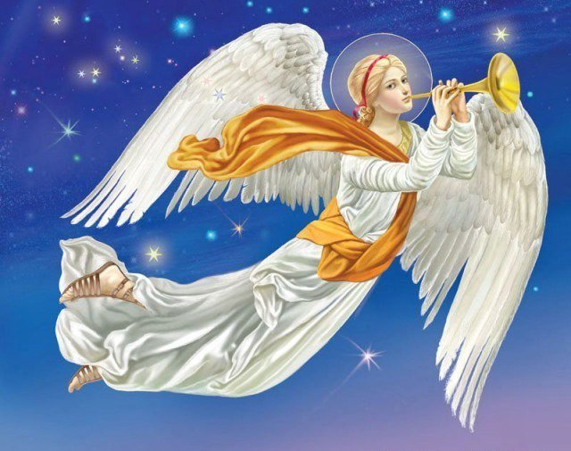
Кто такие Ангелы?
1 служебные духи
2 божественные эманации
3 самобытные духовные сущности

Slide 2
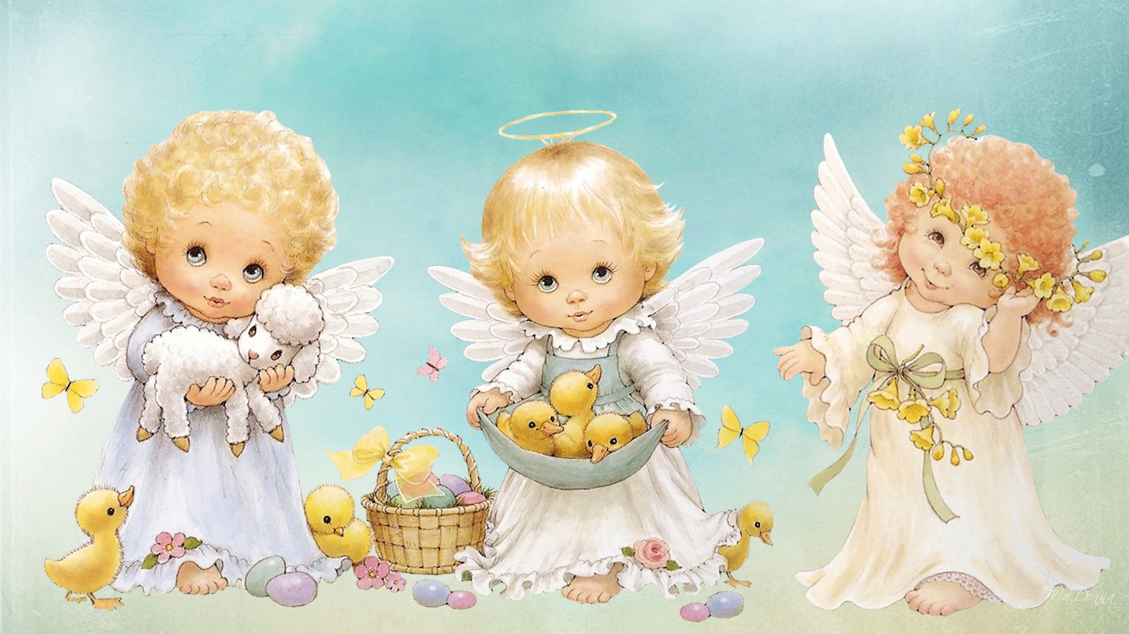
Какого Ангелы пола и возраста?
1 мальчики
2 юноши
3 мужи
4 они не имеют пола и возраста

Slide 3
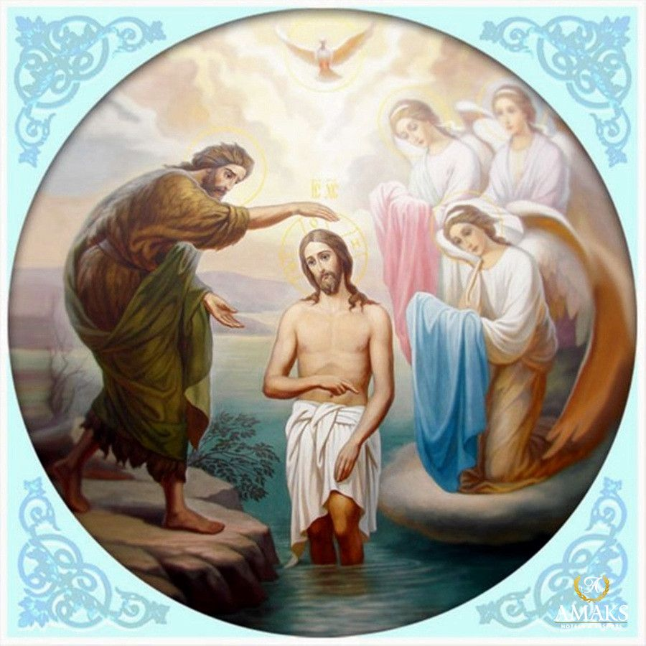
Именины и День Ангела - это два названия одного праздника?
1 да
2 нет

Slide 4
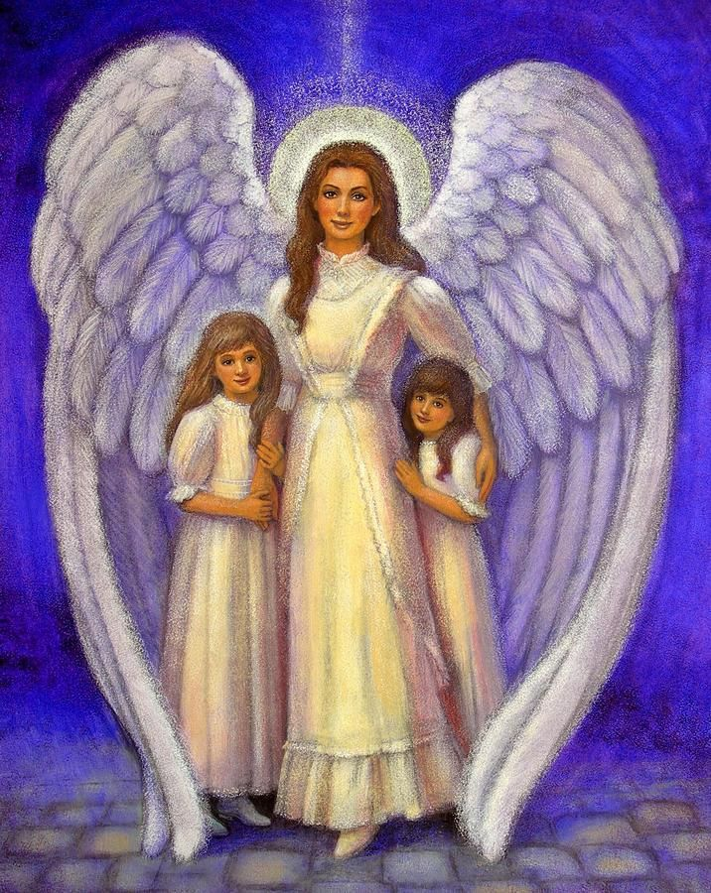
Когда Господь даёт человеку Ангела-Хранителя?
1 при зачатии
2 при рождении
3 при крещении
4 только на время, в трудные периоды жизни

Slide 5
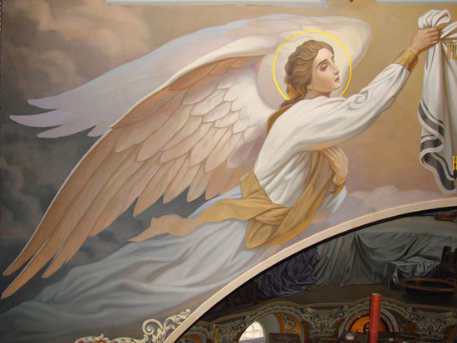
Есть ли у Ангелов крылья?
1 да
2 нет

Slide 6
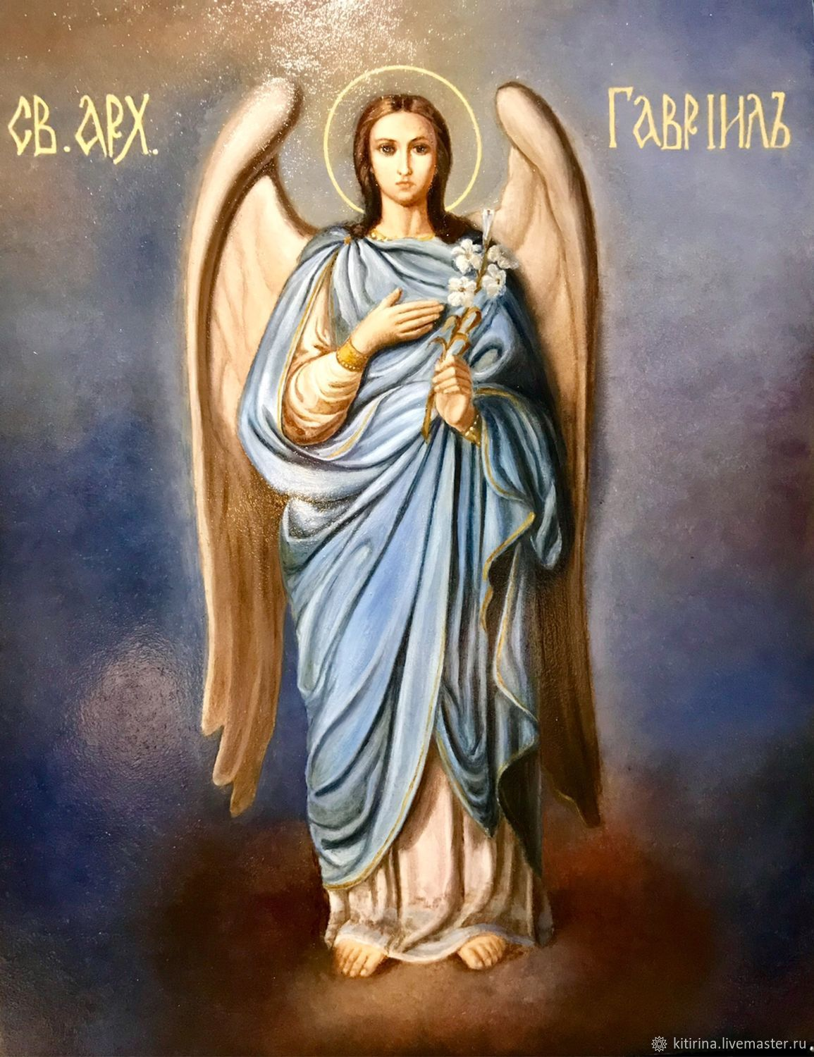
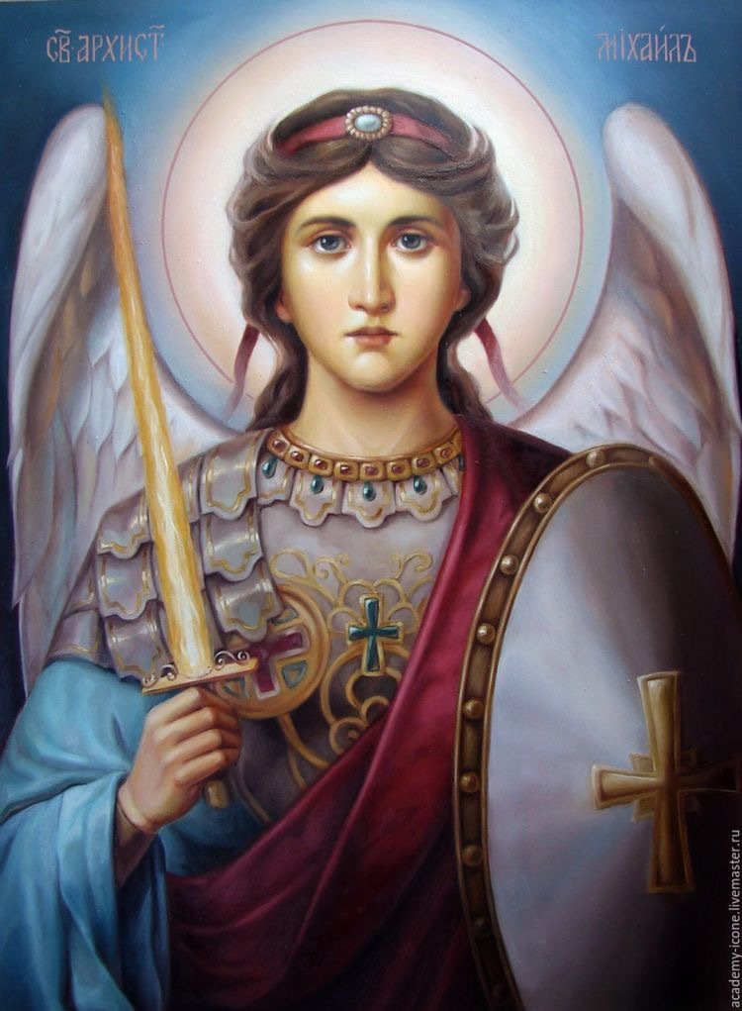
Кто является первым из верховных Ангелов?
1 Архангел Михаил
2 Архангел Гавриил

Slide 7
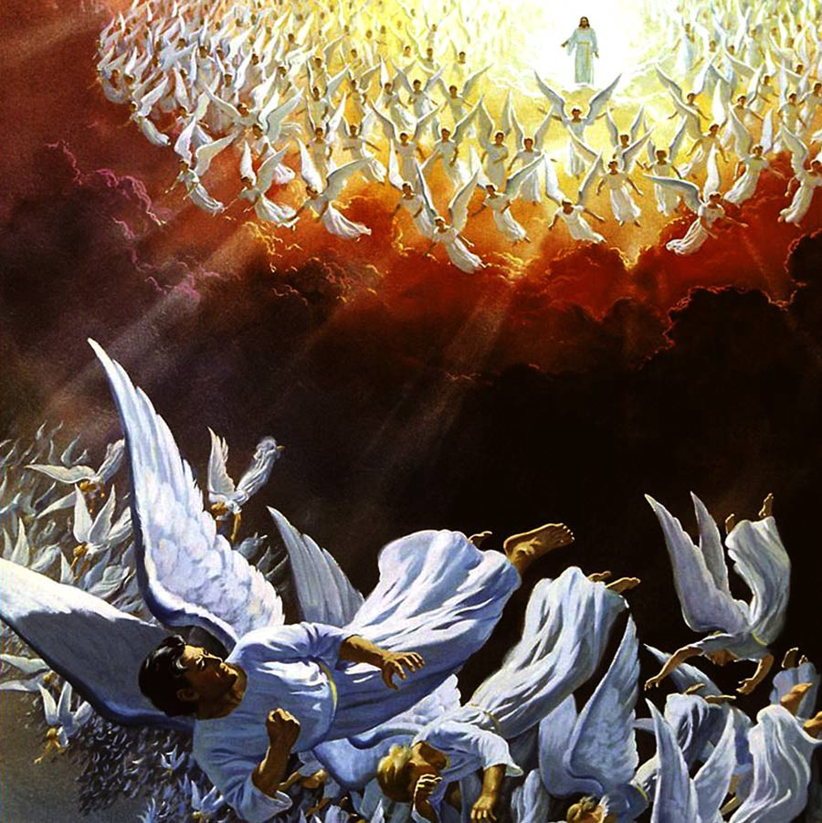
Сколько Ангелов увлёк за собой Сатана нам неизвестно, тем не менее, принято считать, что:
11 половину
2 треть
3 тринадцать
4 666

Slide 8
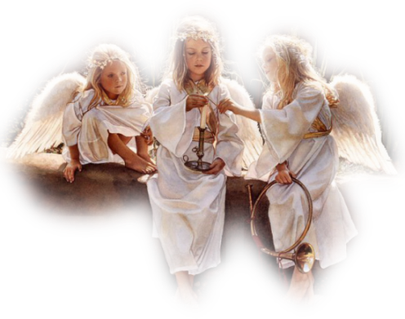
Когда в Церкви совершается празднование Ангелам (по новому стилю)?
1 18 января
2 12 февраля
3 1 октября
4 21 ноября

Slide 9
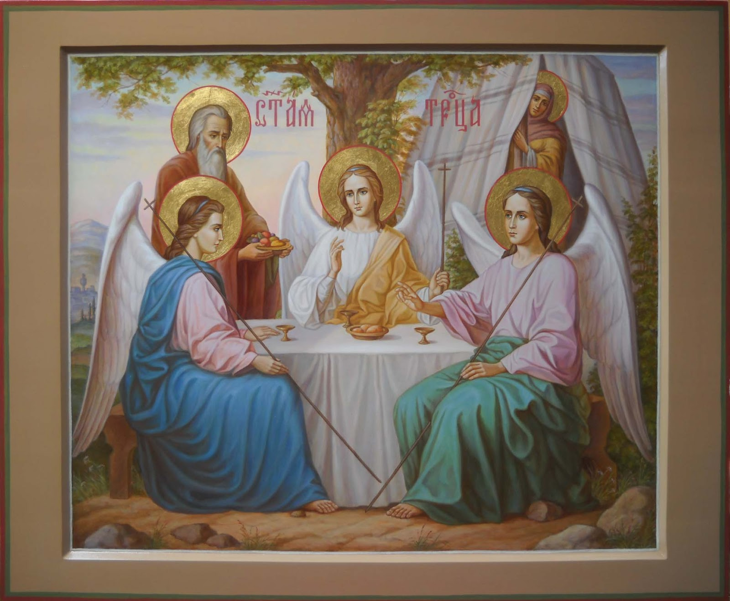
Святая Троица в виде трёх Ангелов явилась Аврааму у дубравы Мамре. Являлся ли ещё Господь Патриарху в виде Ангела после той встречи?
1 да
2 нет

Slide 10
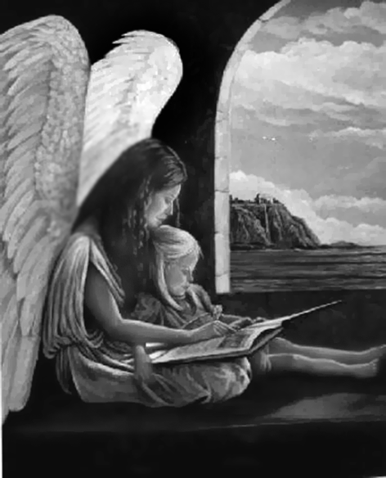
Какая из молитв Ангелу-Хранителю входит в состав вечернего молитвенного правила?
1 Ангеле Христов, хранителю мой святый и покровителю...
2 Святый Ангеле, предстояй окаянной моей души...
3 Ангеле Божий, хранителю мой святый...

Slide 11
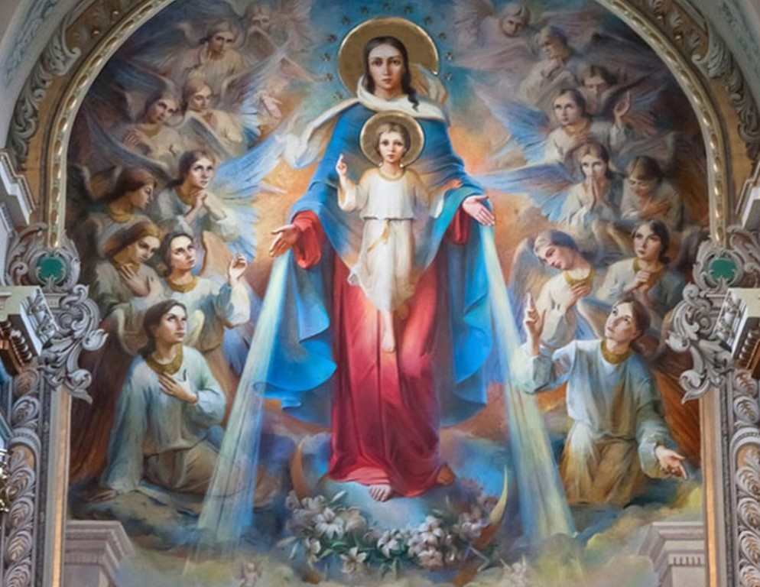
Какой Архангел часто изображается на Северных вратах церковного иконостаса (рядом с иконой Богородицы)?
1 Архангел Михаил
2 Архангел Гавриил

Slide 12
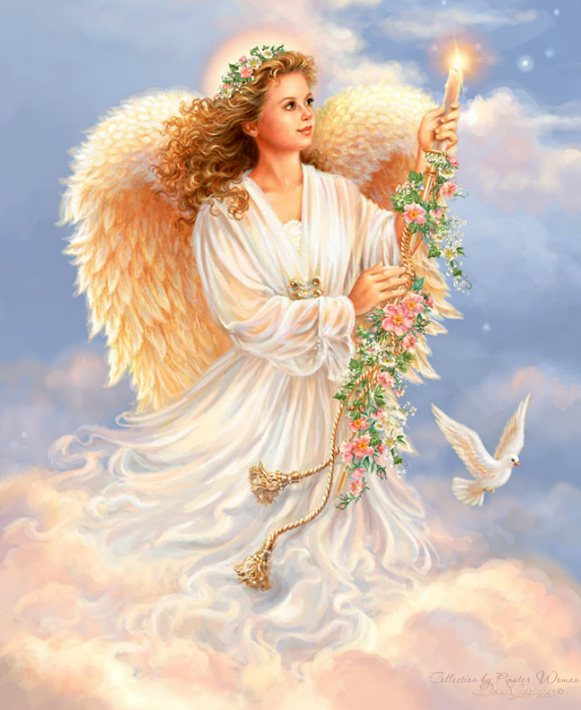
Закончите библейский стих: «Так, говорю вам, бывает радость у Ангелов Божиих …». О ком радуются Ангелы?
1 о праведниках
2 о кающемся грешнике
3 о святых

Slide 13
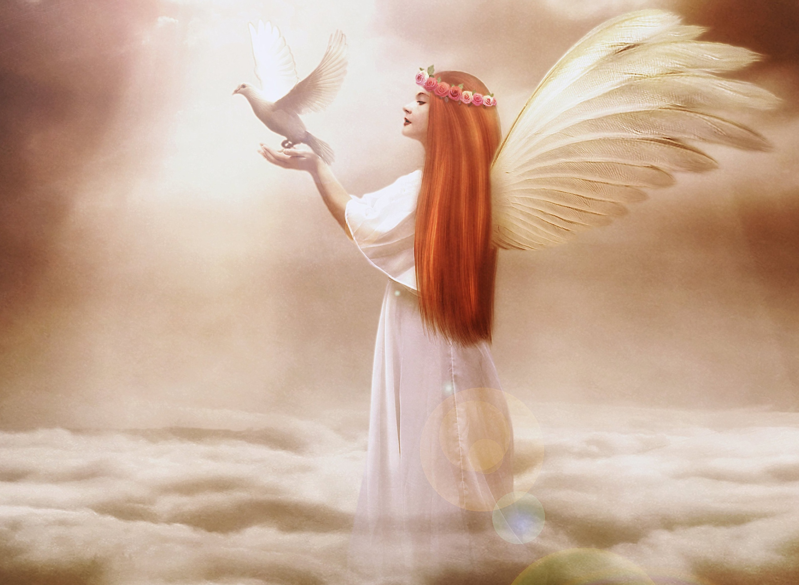
В какой книге Библии в первый раз упоминаются ангелы?
1 Бытие
2 Исход
3 Евангелие

Slide 14
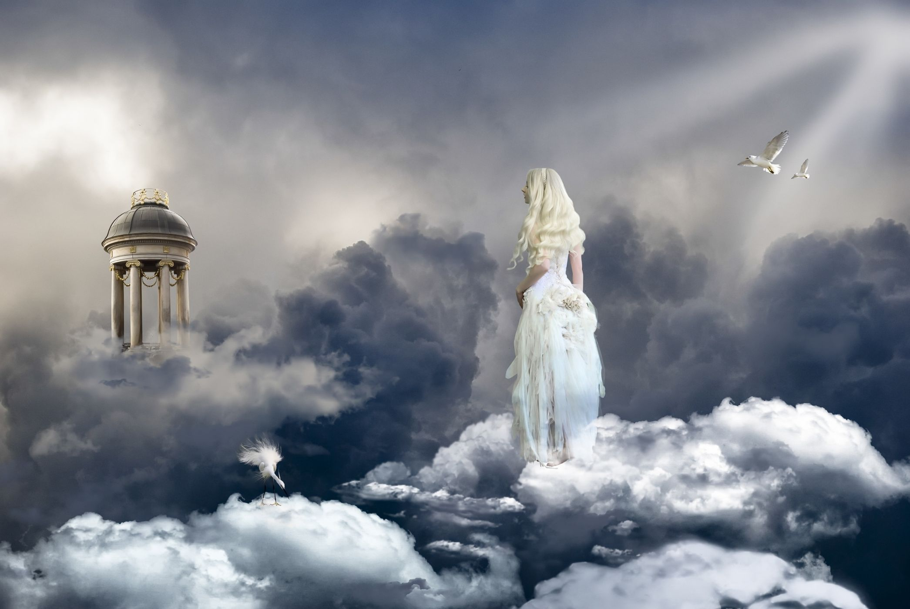
Кто такой аггел?
1 падший дух
2 загадочное животное
3 австралопитек

Slide 15
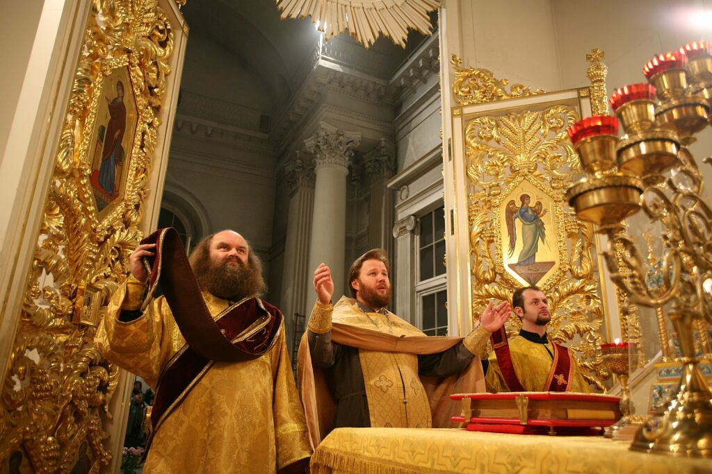
В состав какого богослужения входит "херувимская песнь"?
1 Литургии
2 Всенощного бдения
3 Часов
4 Панихиды

Slide 16
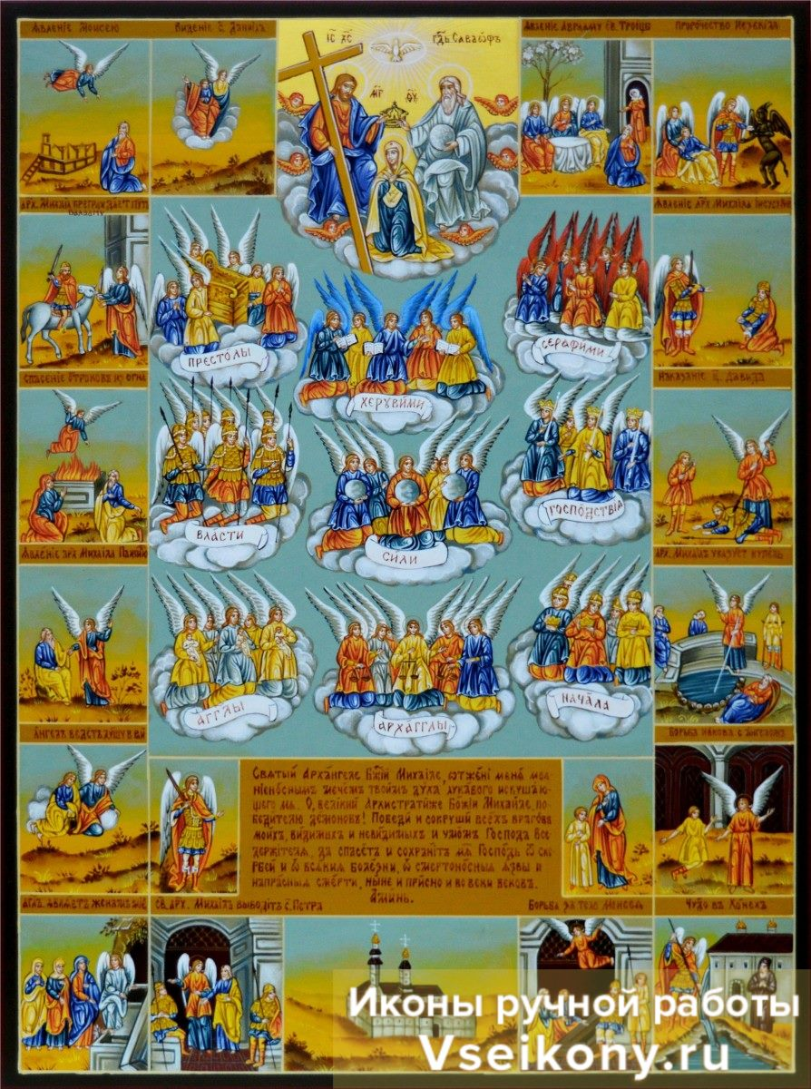
Сколько существует чинов ангельских?
1 три
2 семь
3 девять
4 двенадцать

Slide 17
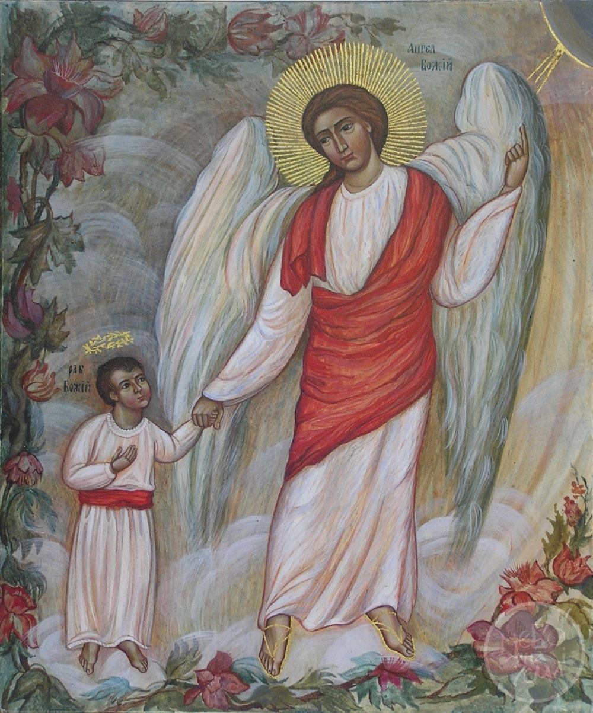
Служение Ангелов людям временно или постоянно?
1 временно
2 постоянно

